Slide 1
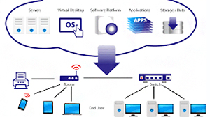
CLOUD COMPUTING TECHNOLOGY
期末大作业答辩
Docker Compose
三层应用编排
前端(Nginx) + 后端(API) + 数据库(MySQL) 统一部署与联动管理
班级
小组
日期
23大数据1班
第5组 - 选题A7
2026-01-03

Slide 2
项目概览与核心目标
PROJECT OVERVIEW & OBJECTIVES
背景与问题
小组信息
环境依赖严重：单体应用部署依赖本机环境，可复现性差
课程名称
云计算技术
多进程协作复杂：三层Web应用涉及网络互通与启动顺序问题
学期/班级
23大数据1班
数据易丢失：容器删除导致数据消失，需持久化方案
小组编号
第5组
选题
选题7
功能目标(必须项)
1
Compose ≥3服务编排
成员组成
前端、后端、数据库三层架构
何怡康
- 整体配置
谢烨
- 数据库编排
2
MySQL Volume持久化验证
林京
- 验证与脚本
重启容器后数据仍存在
吴绍涵
- 前端与Nginx
叶俊廷
- 后端编排
3
启动顺序控制
Healthcheck + depends_on避免连接失败
演示建议
配合手势示意三层架构，强调这是一个完整的全栈应用部署方案

Slide 3
核心技术概念解析
CORE TECHNOLOGY CONCEPTS
1
容器与镜像
2
Docker Compose编排
概念解释
概念解释
镜像是应用运行环境的只读模板；容器是镜像的运行实例，具备隔离的文件系统、网络与进程空间
通过YAML将多服务的镜像、端口、网络、数据卷、依赖关系写成"可版本化"的配置，实现一键部署与复现
项目应用
项目应用
前端、后端、数据库分别以独立容器运行，互不污染宿主机环境，做到"开箱即用"
用一个docker-compose.yml描述三层应用结构；任何组员拉取仓库后可用同样命令启动
3
数据卷持久化
4
健康检查与启动顺序
概念解释
概念解释
容器删除会导致其可写层数据消失；Volume将数据从容器生命周期中解耦，保证重建后仍可恢复
服务启动≠可用(尤其数据库)；健康检查通过探测命令判断"可服务状态"，依赖服务可据此延迟启动
项目应用
项目应用
MySQL的数据目录挂载到命名卷db_data，验证"down + up后数据仍存在"
MySQL配置healthcheck；后端通过depends_on: condition: service_healthy等待数据库ready
以上四个概念构成了本项目的技术基石，确保应用具备高可用性、可复现性和数据可靠性

Slide 4
系统架构与数据流
SYSTEM ARCHITECTURE & DATA FLOW
三层应用架构拓扑图
数据流
浏览器发起HTTP请求
Nginx返回静态页面/反向代理API
Browser
后端处理业务逻辑
用户浏览器
Port: 80
MySQL持久化存储数据
控制流
Nginx
Backend
1
Compose统一拉起所有服务
前端/反向代理
API服务
静态页面
Port: 5000
2
数据库健康检查通过后
/api反代
REST API
后端容器自动启动
3
4
前端最后对外暴露端口
MySQL
配图建议
数据持久化
可用动画逐步展示数据流路径，或用手势在空中画出流向，增强理解
Volume: db_data

Slide 5
Docker Compose核心配置
DOCKER-COMPOSE.YML KEY CONFIGURATIONS
# 全局网络配置networks:
app-network:
driver: bridge
# 三个服务定义services:mysql-db:
image: mysql:8.0
container_name: mysql-task7
restart: always
environment:
- MYSQL_ROOT_PASSWORD=123456
- MYSQL_DATABASE=task7_db
volumes:
- ~/docker-task7/volumes/mysql:/var/lib/mysqlhealthcheck:
test: ["CMD", "mysqladmin", "ping", ...]
interval: 10s
timeout: 5s
retries: 3
networks:
- app-network
backend:
build: ./backend
container_name: backend-task7
ports:
- "5000:5000"
environment:
- DB_HOST=mysql-db
- DB_PORT=3306
depends_on:
mysql-db:
ports:
- "80:80"
depends_on:
backend:
condition: service_healthy
docker-compose.yml 关键片段
3 Services
Healthcheck
Depends_on
三层服务架构
mysql-db (数据库层)
MySQL 8.0镜像，数据卷持久化，健康检查探测
backend (业务逻辑层)
Python Flask应用，等待数据库healthy后启动
frontend (表示层)
Nginx静态页面+反向代理，等待backend就绪
评分点体现
≥3服务: mysql-db, backend, frontend
Volume: ~/volumes/mysql挂载到容器
Healthcheck: mysqladmin ping探测
Depends_on: 等待service_healthy
代码说明
关键配置已加粗显示，重点讲解depends_on的condition机制

Slide 6
Nginx反向代理配置
NGINX.CONF REVERSE PROXY CONFIGURATION
nginx.conf 核心配置
Reverse Proxy
Location路由规则
# Nginx服务器配置server {
listen 80;
server_name _;
root /usr/share/nginx/html;
index index.html;
# 前端静态页面服务location/ {
try_files $uri $uri/ /index.html;
}
# 反向代理: /api/xxx -> backend:5000/xxxlocation/api/ {
proxy_passhttp://backend:5000/;
proxy_http_version 1.1;
# 请求头设置
proxy_set_header Host $host;
proxy_set_header X-Real-IP $remote_addr;
# 超时设置
proxy_connect_timeout 5s;
proxy_read_timeout 30s;
}
}
/
静态资源服务
提供HTML/CSS/JS文件，单页应用(SPA)路由支持
/api/
API反向代理
将前端请求转发到后端服务，解决跨域问题
关键指令解析
proxy_pass
核心指令，将请求转发到http://backend:5000/
try_files
按顺序查找文件，都不存在则返回index.html
proxy_set_header
传递真实客户端IP和Host信息
核心要点
容器间通信：使用服务名backend，非localhost
URL重写：/api/user → http://backend:5000/user

Slide 7
功能验证与结果展示
FUNCTIONAL VERIFICATION & RESULTS
1
三层服务一键启动
2
健康检查与启动顺序
操作
操作
docker compose up -d
观察db health状态 + backend启动时机
预期
预期
frontend/backend/db均为running
db变为healthy后，backend才启动
实际结果
实际结果
三个容器正常运行
避免"connection refused"错误
3
数据库Volume持久化
4
前后端联通(完整链路)
操作流程
操作
①插入数据 → ②docker compose down → ③up -d → ④查询
浏览器访问 http:/// ，触发/api/*请求
预期
预期
数据仍存在，证明volume生效
页面正常，接口返回正确数据
实际结果
实际结果
数据未丢失，持久化验证成功
返回符合预期，三层链路打通
以上用例覆盖：编排正确性 → 启动可靠性 → 数据可靠性 → 业务可用性
所有评分点达成，并提供日志查看与一键脚本的加分项

Slide 8
运维排错与加分项
OPERATIONS & TROUBLESHOOTING
问题1: 数据库连接失败
问题3: 字符集/时区异常
加分项: 日志与监控
现象
现象
日志查看方法
后端启动时报Connection refused
中文入库乱码，时间偏差8小时
logs -f
定位
logs --tail=200
logs backend + ps
定位
volumes映射到宿主机持久化
根因
SHOW VARIABLES 查看字符集和时区
简单监控思路
db虽running但未ready
根因
stats 查看资源占用
ps 查看容器状态
解决
MySQL默认字符集/时区与应用不一致
健康检查状态监控
配置healthcheck + depends_on
解决
问题2: 502 Bad Gateway
环境变量设置utf8mb4与Asia/Shanghai
一键脚本
现象
start.sh
访问/api/*返回502
up -d --build
定位
stop.sh
logs frontend
down
根因
proxy_pass地址错误或后端未监听
解决
指向http://backend:5000，监听0.0.0.0

Slide 9
小组分工与个人贡献
TEAM DIVISION & CONTRIBUTION
何怡康
谢烨
林京
吴绍涵
叶俊廷
整体配置整合
数据库编排
全流程验证
前端编排
后端编排
网络/环境变量
Volume持久化
日志/一键脚本
Nginx反向代理
启动顺序控制
何怡康 - 环境搭建与统一配置
吴绍涵 - 前端编排与Nginx反代
统一Compose配置结构、网络与环境变量(.env)；整理复现步骤与端口规划
前端容器配置；Nginx静态资源部署与/api反向代理；对外端口暴露
谢烨 - 数据库编排与持久化
叶俊廷 - 后端编排与启动顺序控制
MySQL服务、命名卷db_data、初始化参数；healthcheck配置与持久化验证
后端Dockerfile/镜像构建；依赖数据库启动顺序控制；接口可用性验证
林京 - 全流程验证+日志+脚本
协作说明
编写验证用例与命令；整理日志查看方式；提供start/stop脚本并在不同环境复现
各成员任务独立且互补，通过Git仓库协同开发，最终集成为完整的Compose配置

Slide 10
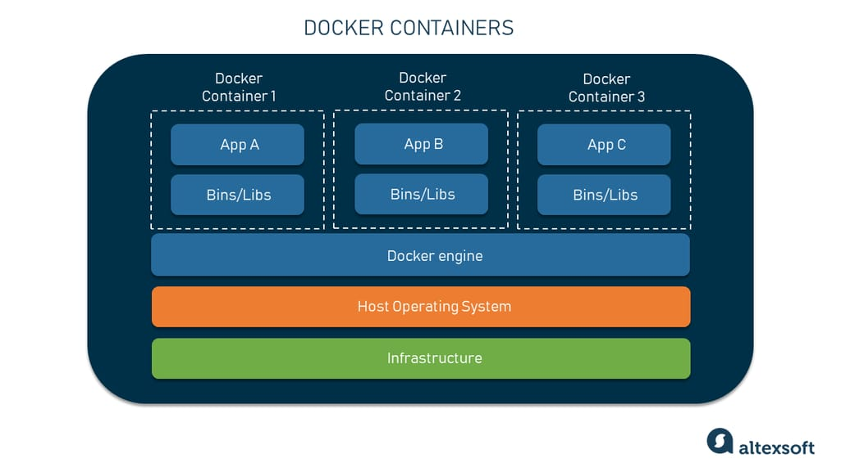
总结与展望
SUMMARY & OUTLOOK
1
Infrastructure as Code
2
数据持久化
3
服务就绪控制
通过Compose实现"基础设施即代码"，把部署过程写成可复现配置，任何环境可用单条命令启动
明确理解容器生命周期与数据持久化的关系，使用volume避免数据随容器消失，保证数据可靠性
多服务系统必须考虑"就绪"而非"启动"，健康检查与依赖控制能显著提升可靠性，避免连接失败
当前不足
未来改进
监控体系较弱(主要依赖docker logs/stats)
引入Prometheus/Grafana系统监控
安全性仍为实验级(root用户、未做TLS)
数据库使用最小权限原则
增加自动化测试与CI/CD流程
谢谢观看
Docker Compose三层应用编排 - 云计算技术期末答辩

